Slide 1
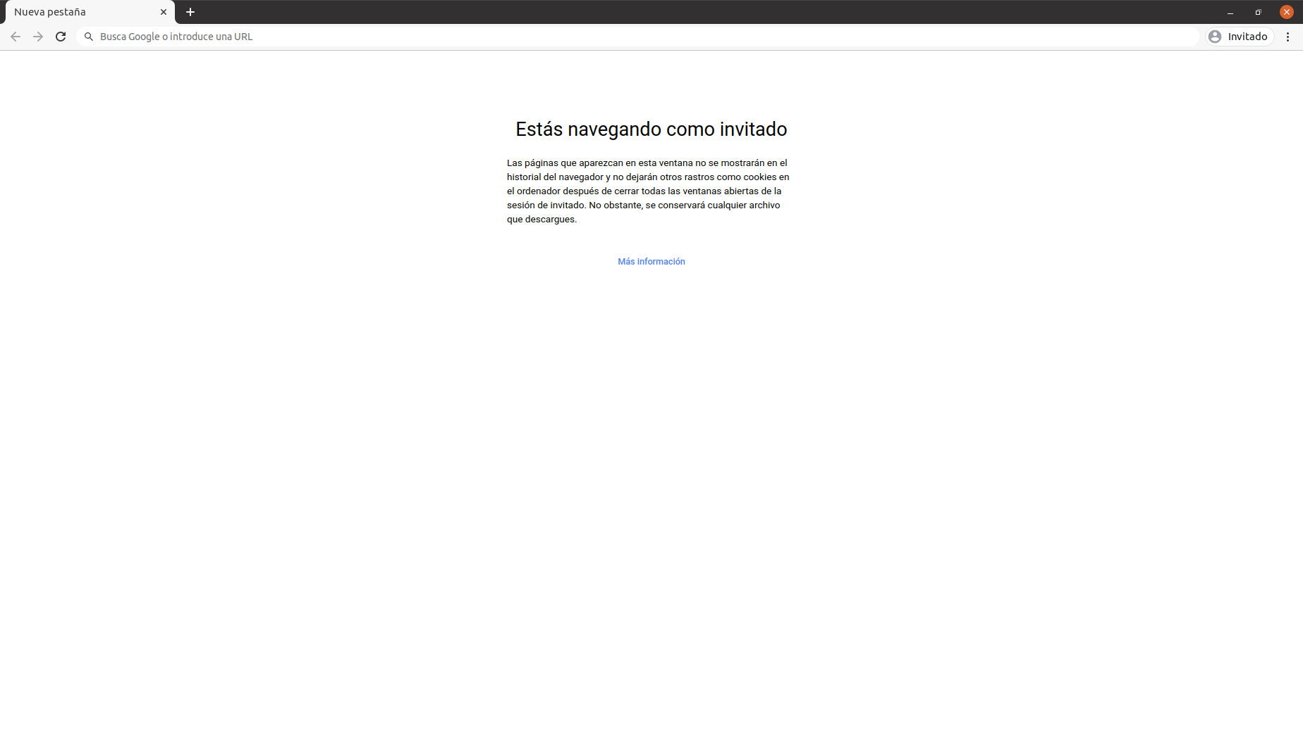
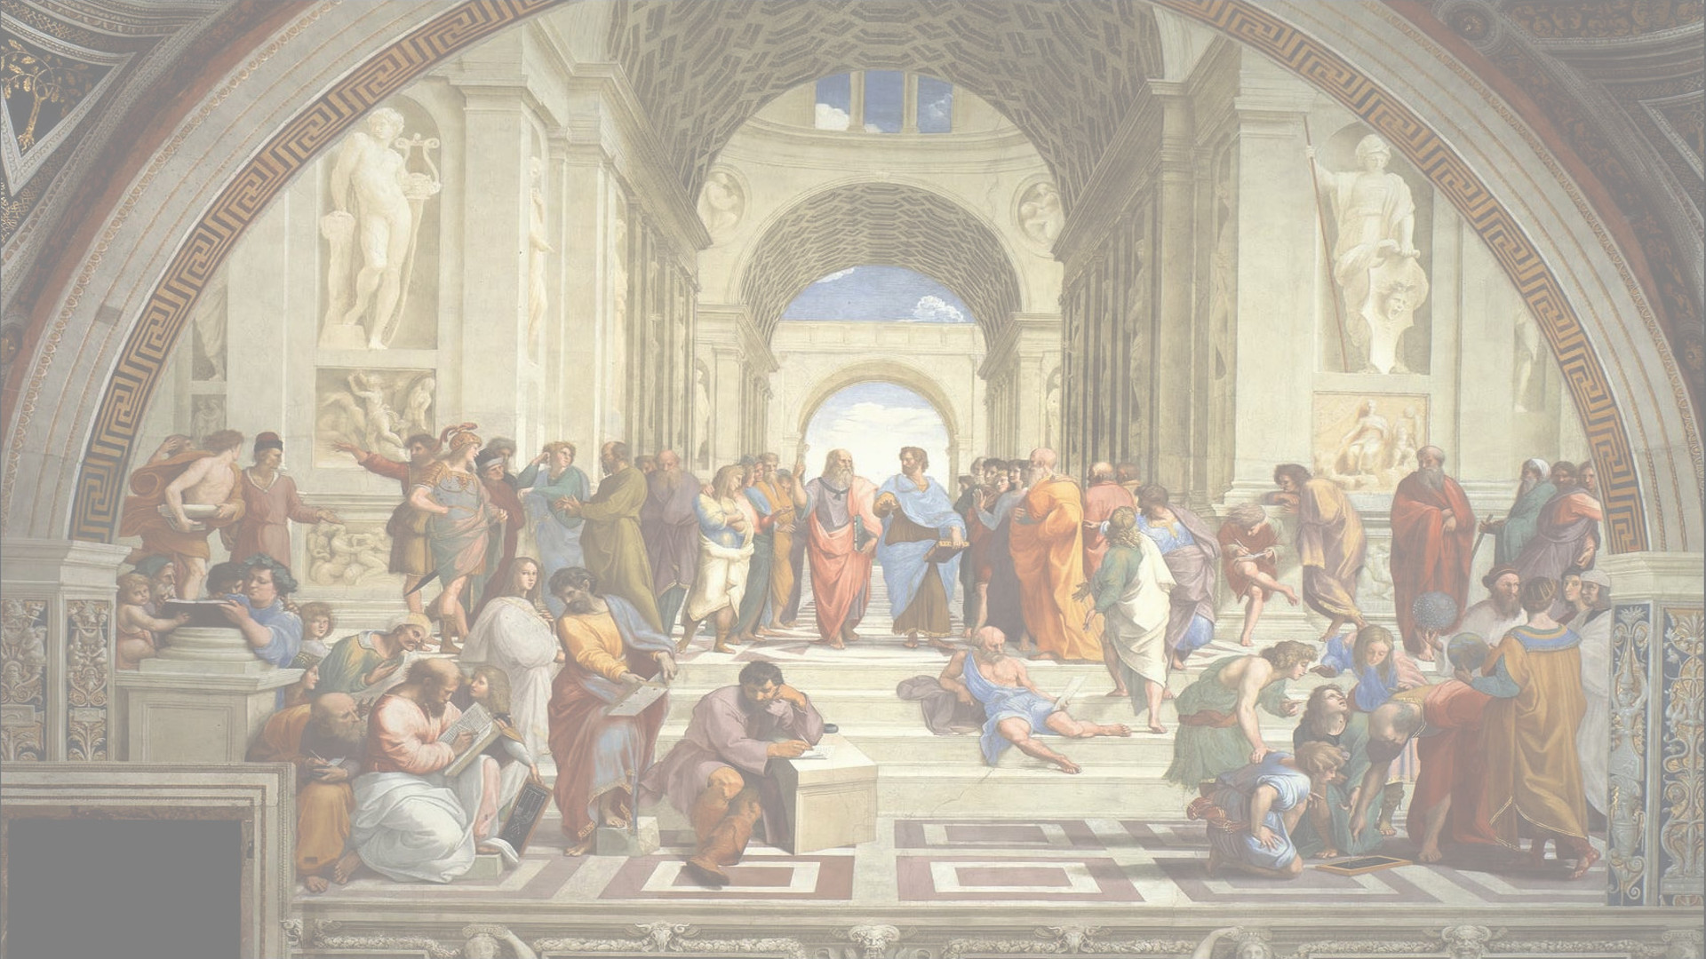


Slide 2


CONTENIDOS TEÓRICO-PRÁCTICOS
LÓGICA PROPOSICIONAL
T1. Sintaxis y semántica de la Lógica de Proposicional.
T2. Tableros semánticos en la Lógica de Proposicional.
T3. Formas normales y DPLL en la Lógica de Proposicional.
T4. Sistemas Deductivos en la Lógica de Proposicional.
T5. Algoritmo de Resolución de la Lógica de Proposicional.
T6. Modelado y Resolución de PSR a través de la Lógica de Proposicional.
LÓGICA DE PRIMER ORDEN
T1. Sintaxis y semántica de la Lógica de Primer Orden.
T2. Tableros semánticos en la Lógica de Primer Orden.
T3. Formas Prenex y Skolem. De LPO a LP : Teorema de Herbrand.
T4. Algoritmos de Unificación y Resolución de la Lógica de Primer Orden.
T5. Modelado de PSR a través de la Lógica de Primer Orden.

